Slide 1
گنبد در معماری ایران

Slide 2
گنبد کمبیزه
گنبدی است که پلان بیضی دارد. با این توضیح که با شباهنگ و هنجار آهیانه را می زنند.به همین دلیل ساخت این نوع گنبد کار بسیار مشکلی است.

Slide 3
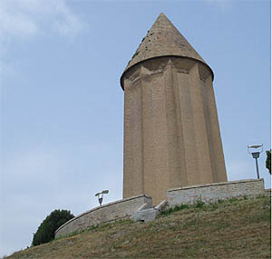
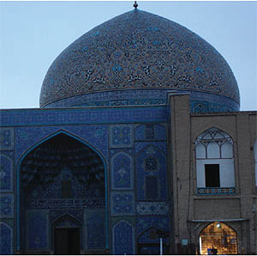
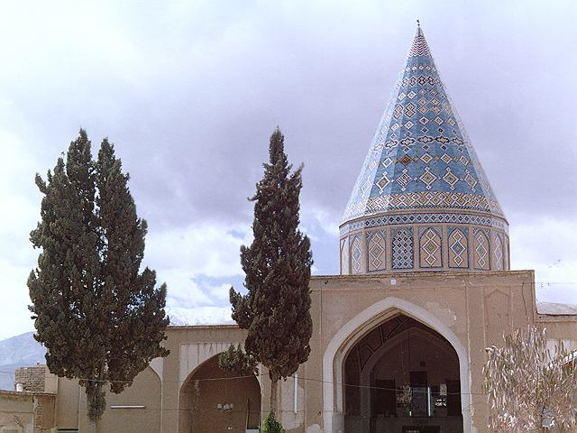
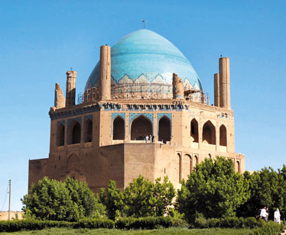
تقسیم بندی نوع گنبدها
رک
نار
اورچین
گنبد

Slide 4
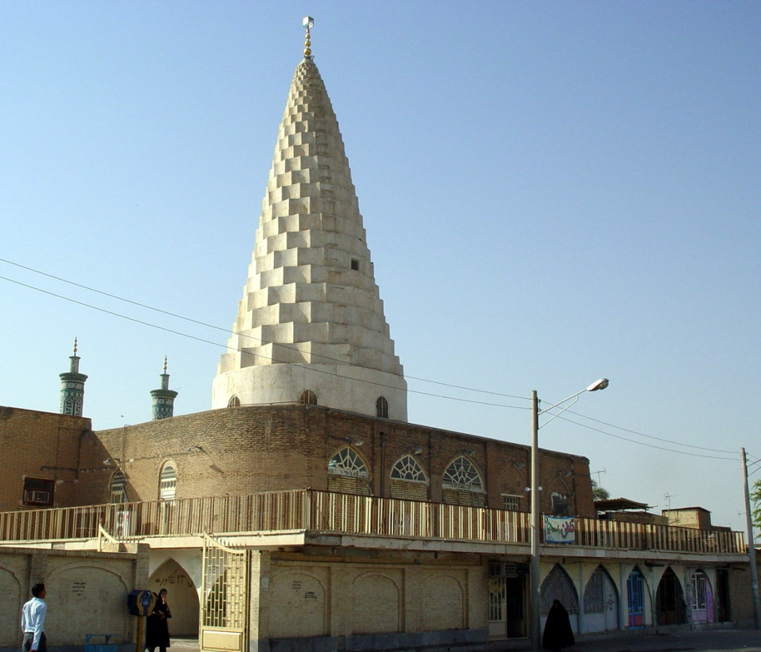
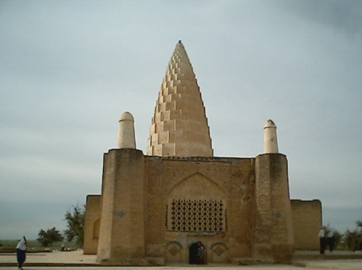
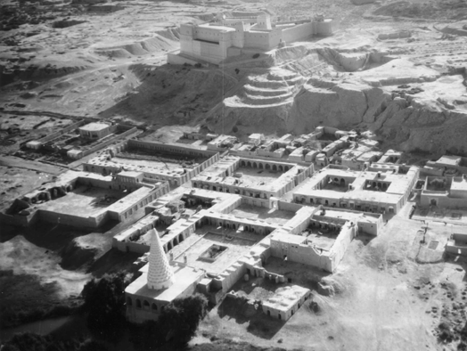
گنبد اورچین (پلکانی یا مضرس)

Slide 5
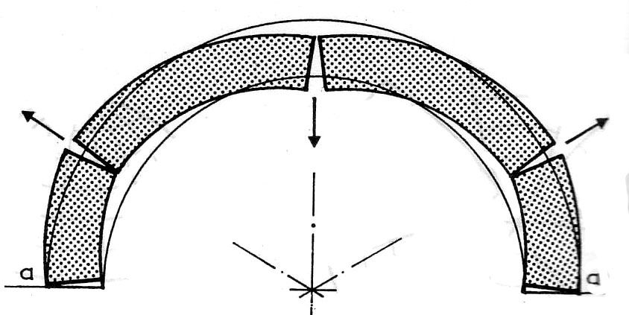
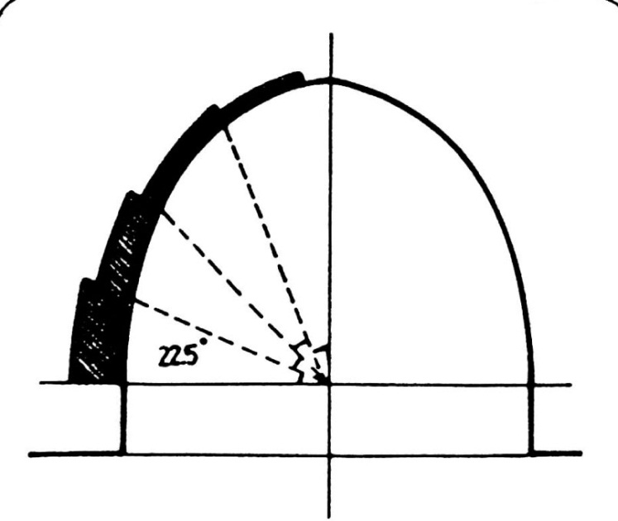
تحلیل اثر نیرو بر روی گنبد
شکرگاه22.5

Slide 6
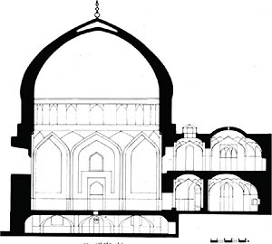
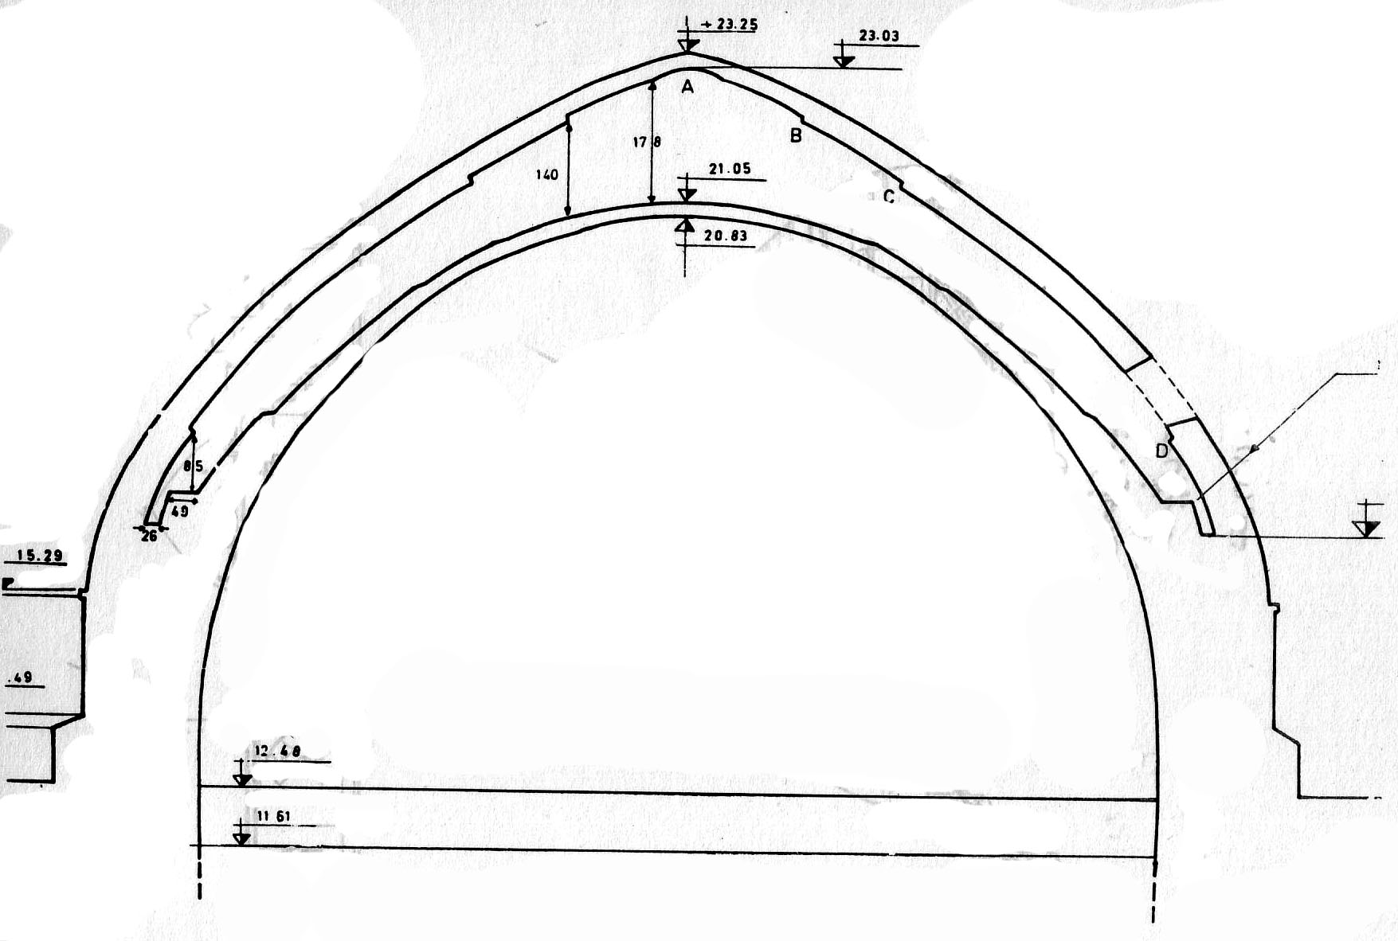
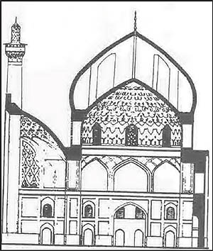
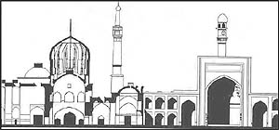
گنبدهای یک پوسته گنبدهای دو پوسته پیوسته گنبدهای دو پوسته گسسته
هورنو

Slide 7
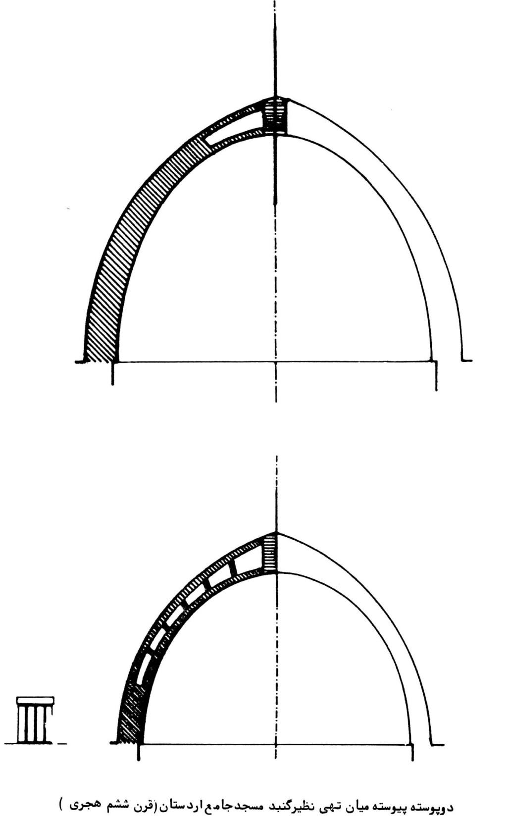

Slide 8
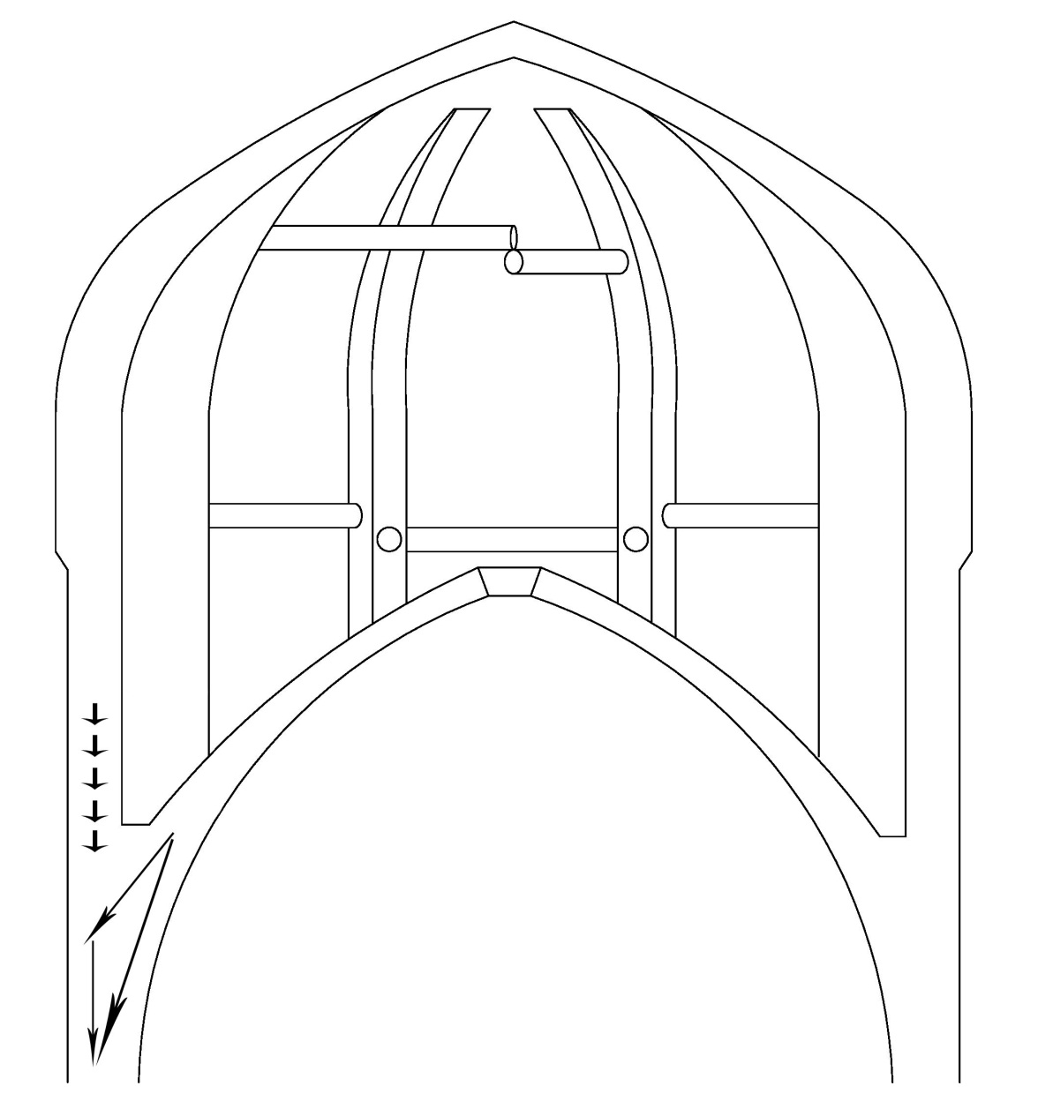
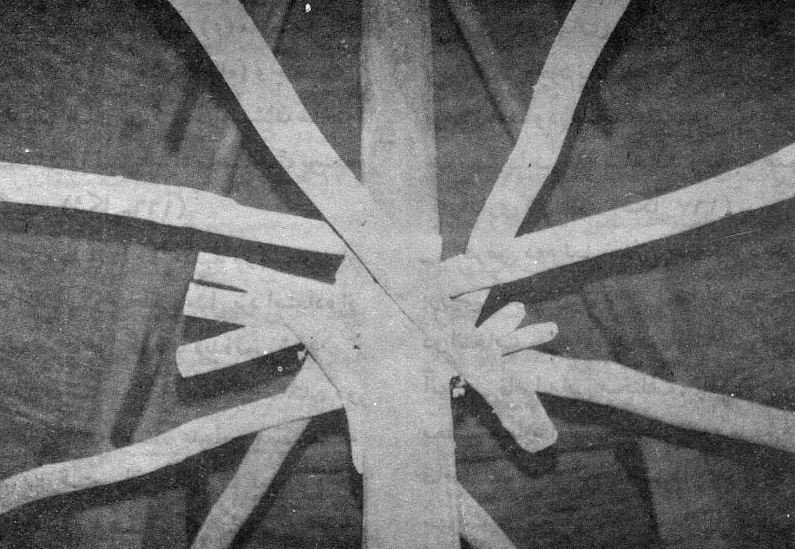
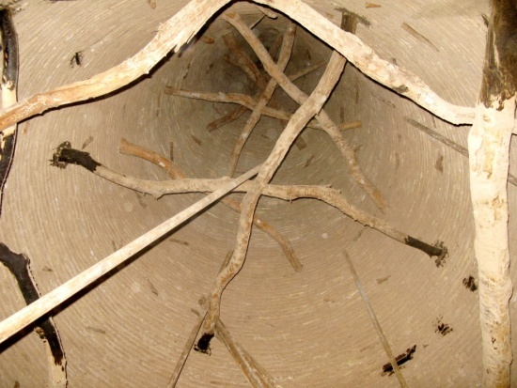
خشخاشی
اربانه/
گریو

Slide 9
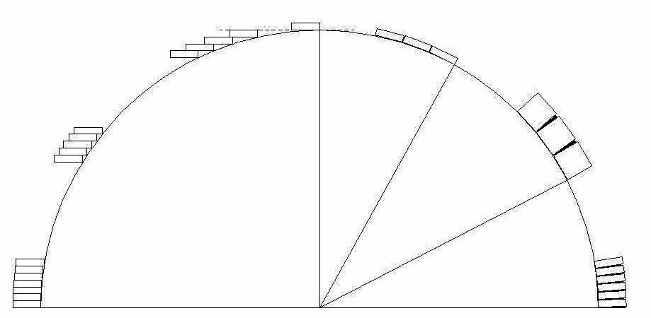
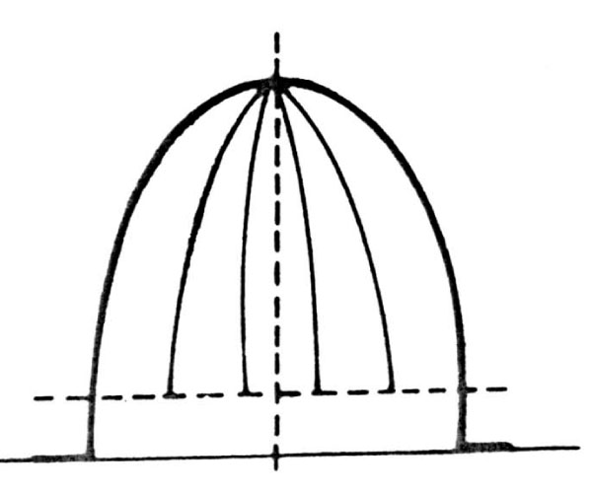
نحوه ساخت گنبد
رگ چين
دورچين یا گرد چین
تیغه
پر
رومی
استفاده از شاهنگ و هنجار در ساخت
استفاده از قالب گچ و نی در ساخت
ترکین

Slide 10
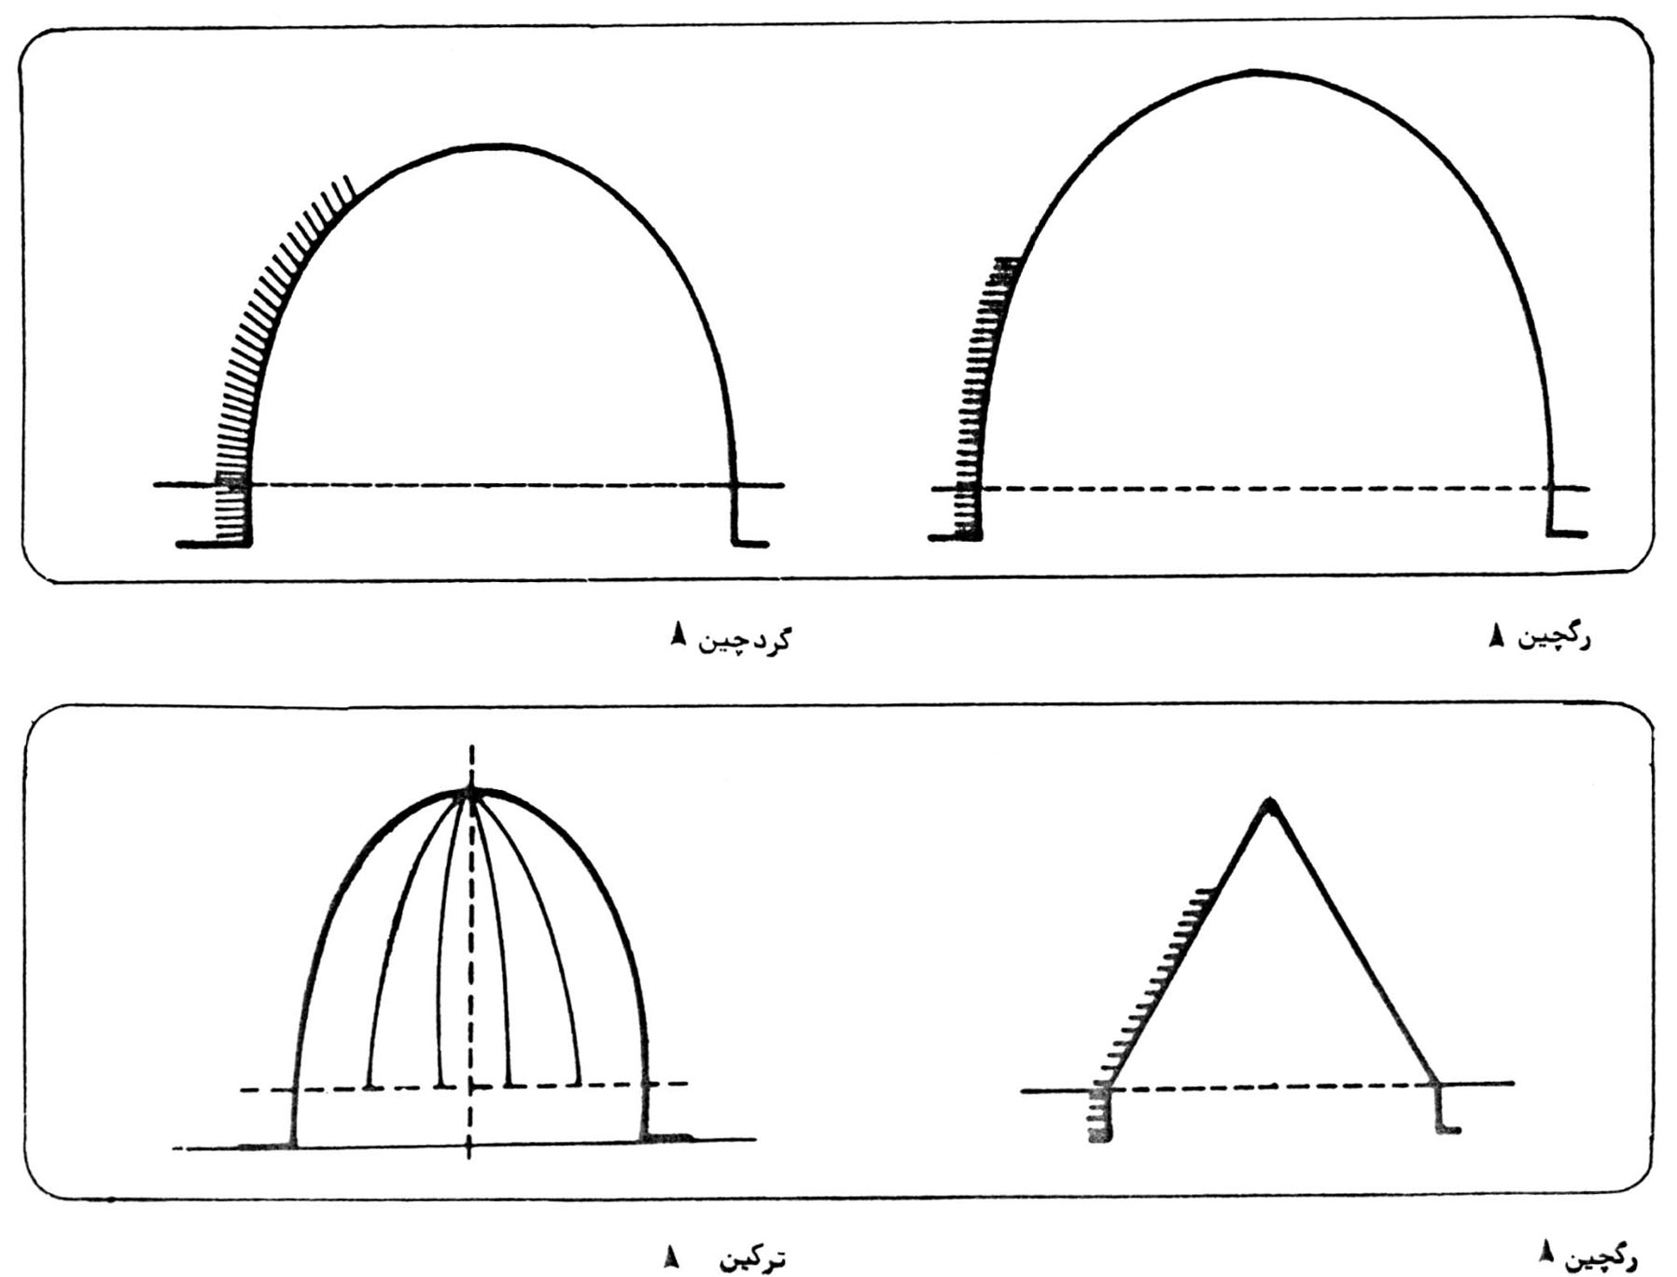

Slide 11
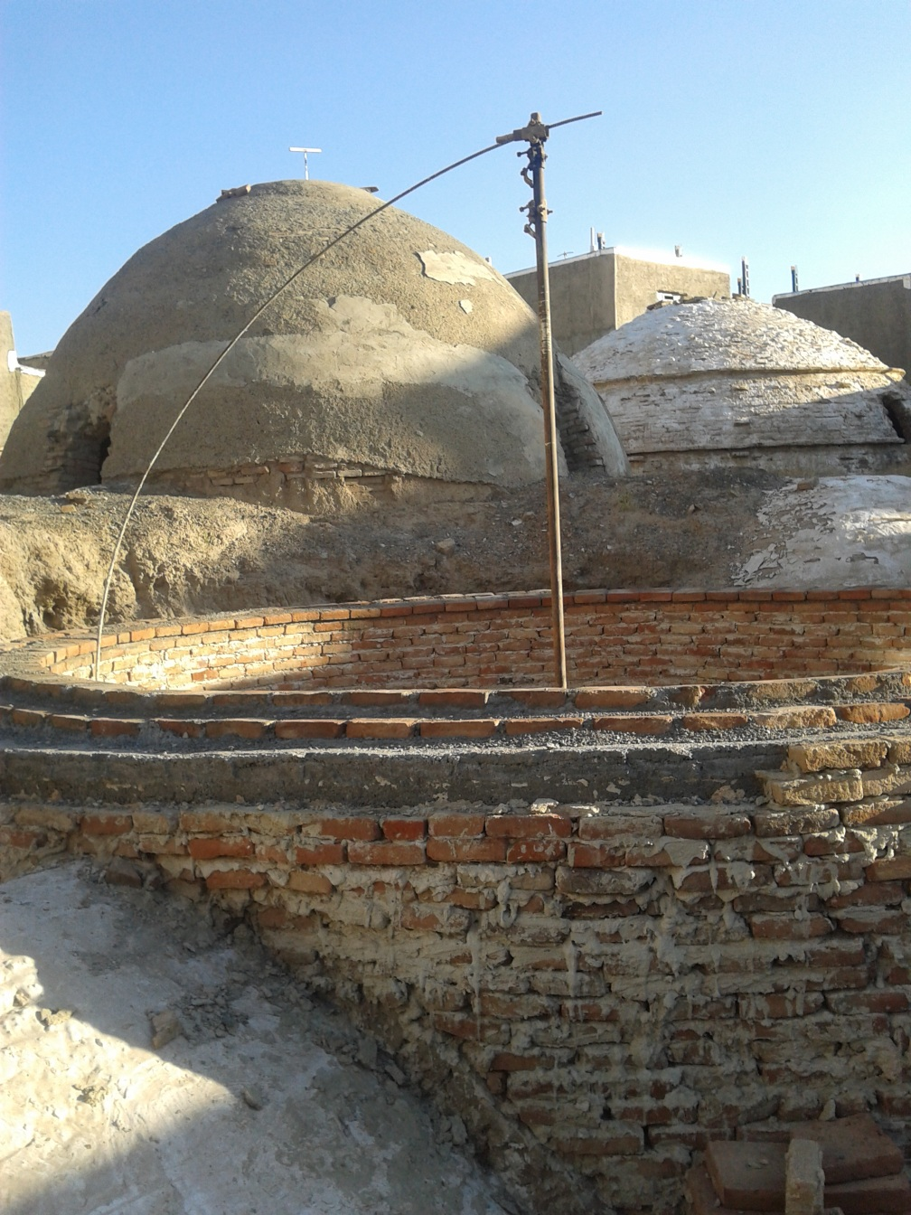
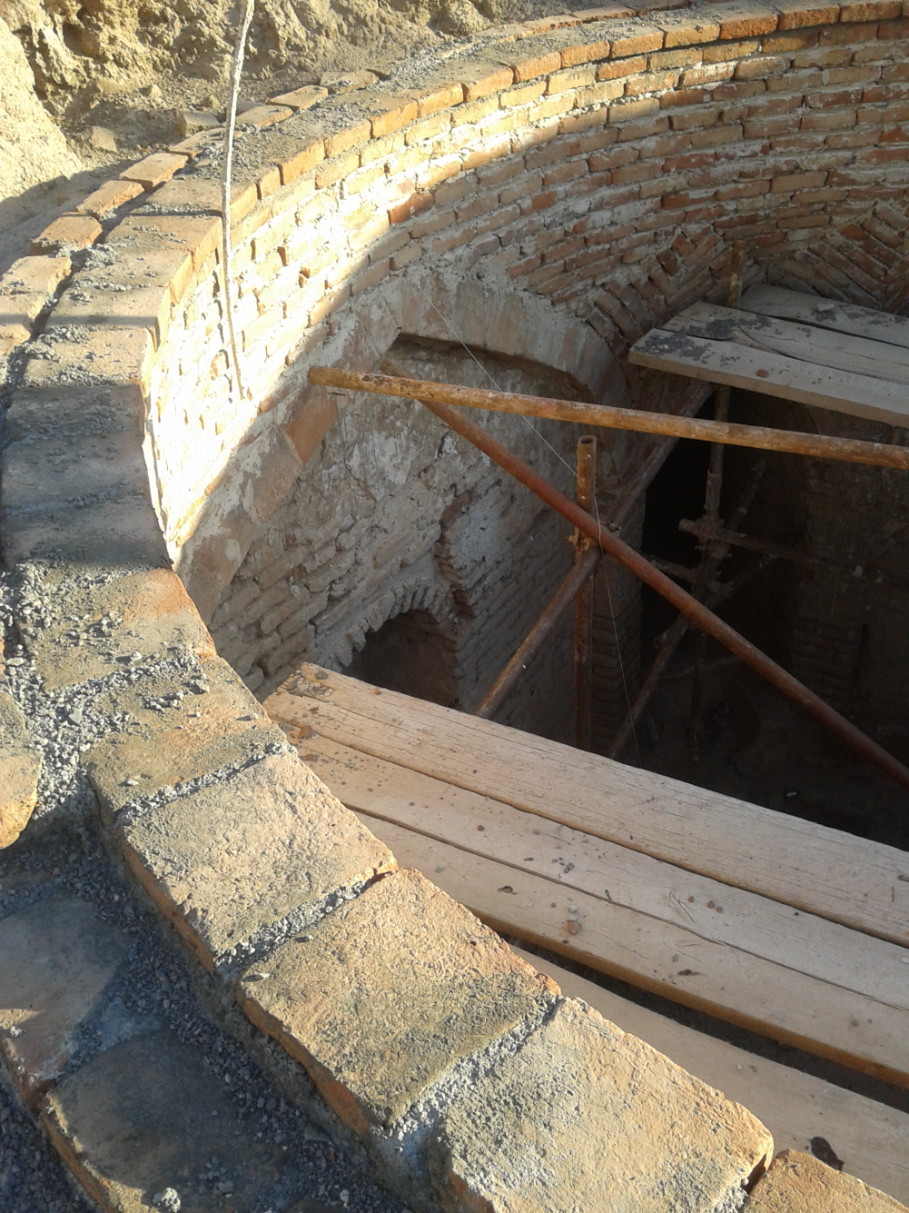
کاربرد شاهنگ و هنجار در ساخت گنبد

Slide 12
گنبد ترکین:
در این نوع چیدن ، گنبد را بصورت ترک ترک اکثراً با قالب گچی می سازند و بعد فاصله میان ترکها را با آجر یا خشت پر می کنند .
در اجرا تویزه های گچ ونی را ( نی در داخل گچ حالت آرماتور در بتن دارد ( روی زمین مطابق قوس مطلوب ( قوس گنبد ) می سازند و پس از تکمیل ، همه تویزه ها را در فضای موردنظر توسط ( وادارهائی ) سرپا نگه می دارند بعد بین تویزه ها را با آجر یا خشت پر می کنند . در این طریقه اجرا برخلاف انواع دیگر گنبد از شاهنگ و هنجار استفاده نمی شود .
در گنبدهای مرتفع ترکین ترکها را تکه تکه ساخته و رویهم و کنار هم می چیدند به این ترتیب که تا ارتفاع معینی از گنبد یک سری ترک مشابه کنار هم قرار می گرفت و دور تا دور گنبد را می پوشانید بعد سری دیگری از ترکها که ارتفاع بعدی گنبد را شامل می شد روی ردیف زیرین قرار می گرفت و بهمین ترتیب چیدن ادامه پیدا می کرد تا ارتفاع گنبد کامل شود . برای اینکه نظم بهم نخورد همه تویوزه های تَرکی را روی زمین می ساختند سپس آنرا تکه تکه در مراحل مختلف بالا آمدن گنبد کار می گذاشتند .

Slide 13
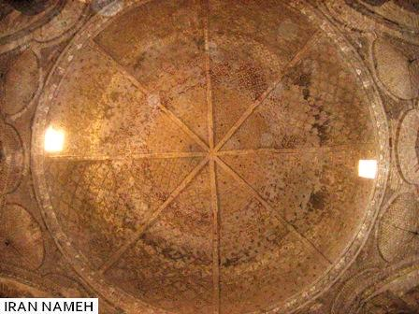

Slide 14
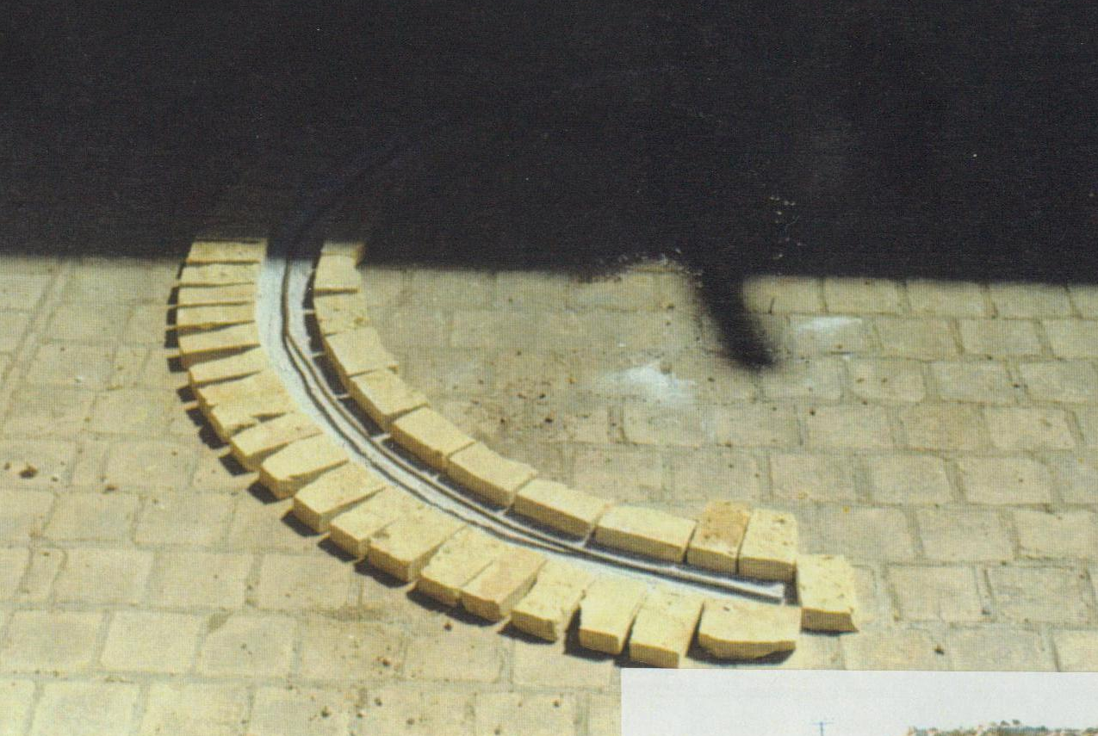
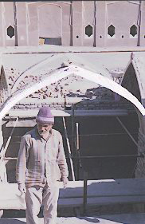
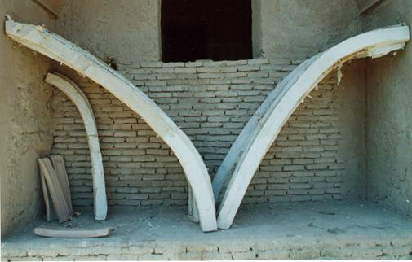
طریقه ساخت قالب نی و گچ
تصوير 34: قالب ني و گچ، ارگ بم،
مأخذ: پروژه درسي طرح مرمت ارگ بم

Slide 15
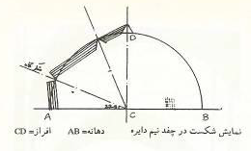
ایوارگاه 67/5
22/5
در ساخت آهیانه ضخامت پاکار تا شکرگاه (22/5درجه) 1/16 دهانه است.
از شکرگاه تا زاویه 45 درجه یک خشت کم می کنند.
از زاویه 45 درجه تا ایوارگاه (67/5) درجه مجددا یک خشت می کاهند.
از ایوارگاه تا نزدیکیهای تیزه یک خشت می کاهند.
در نزدیکیهای تیزه چون امکان اجرای گنبد بصورت بقیه قسمت ها میسر نیست لذا در نزدیکیهای تیزه سوراخی باقی می ماند که هورنو می نامند که اجرای پوشش آن باید بصورت طوقه چینی (پوشش دهانه چاه) باشد.

Slide 16
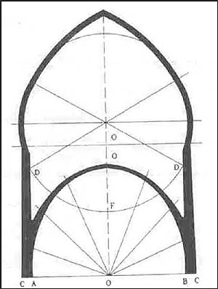
خود
آهیانه
گاهی نیز از داخل پوشش زیرین کنبد بسیار کم خیزی می بینیم که آهیانه نیست و پوشش سومی است که در زیر آهیانه اجرا کرده اند و به آن کمرپوش می گوییم.

Slide 17
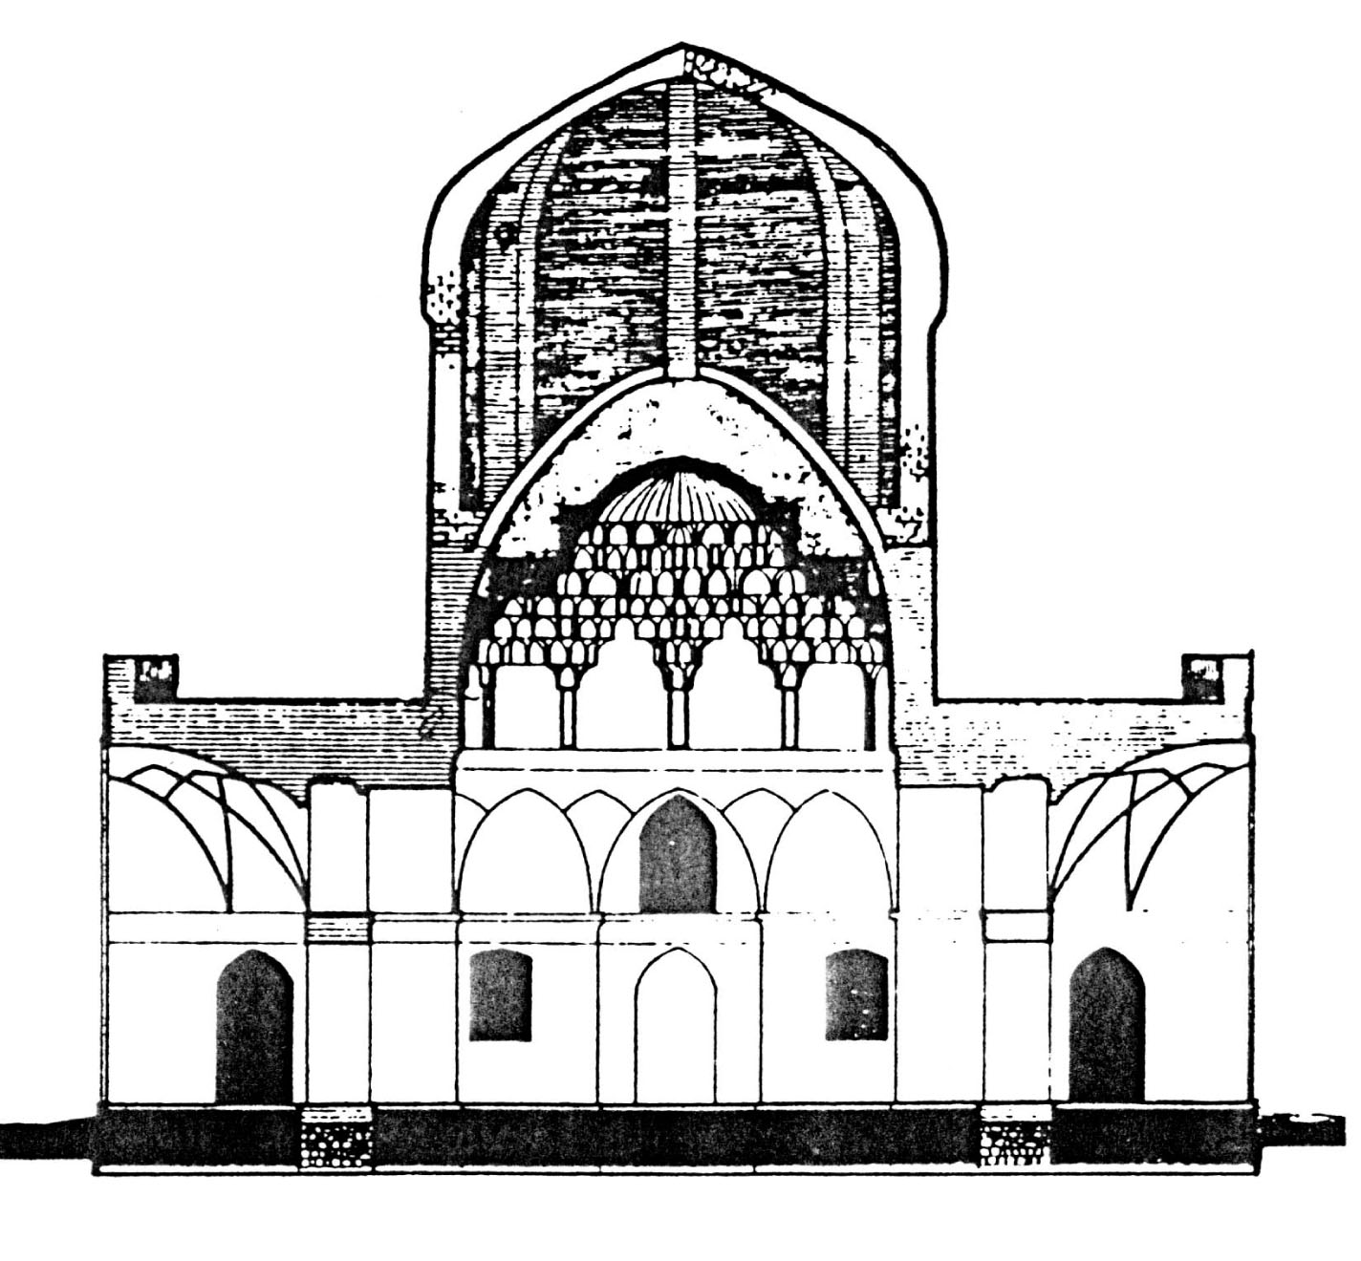
پوشش سه پوسته مجزا در زیر گنبد ملاحسن کاشی

Slide 18
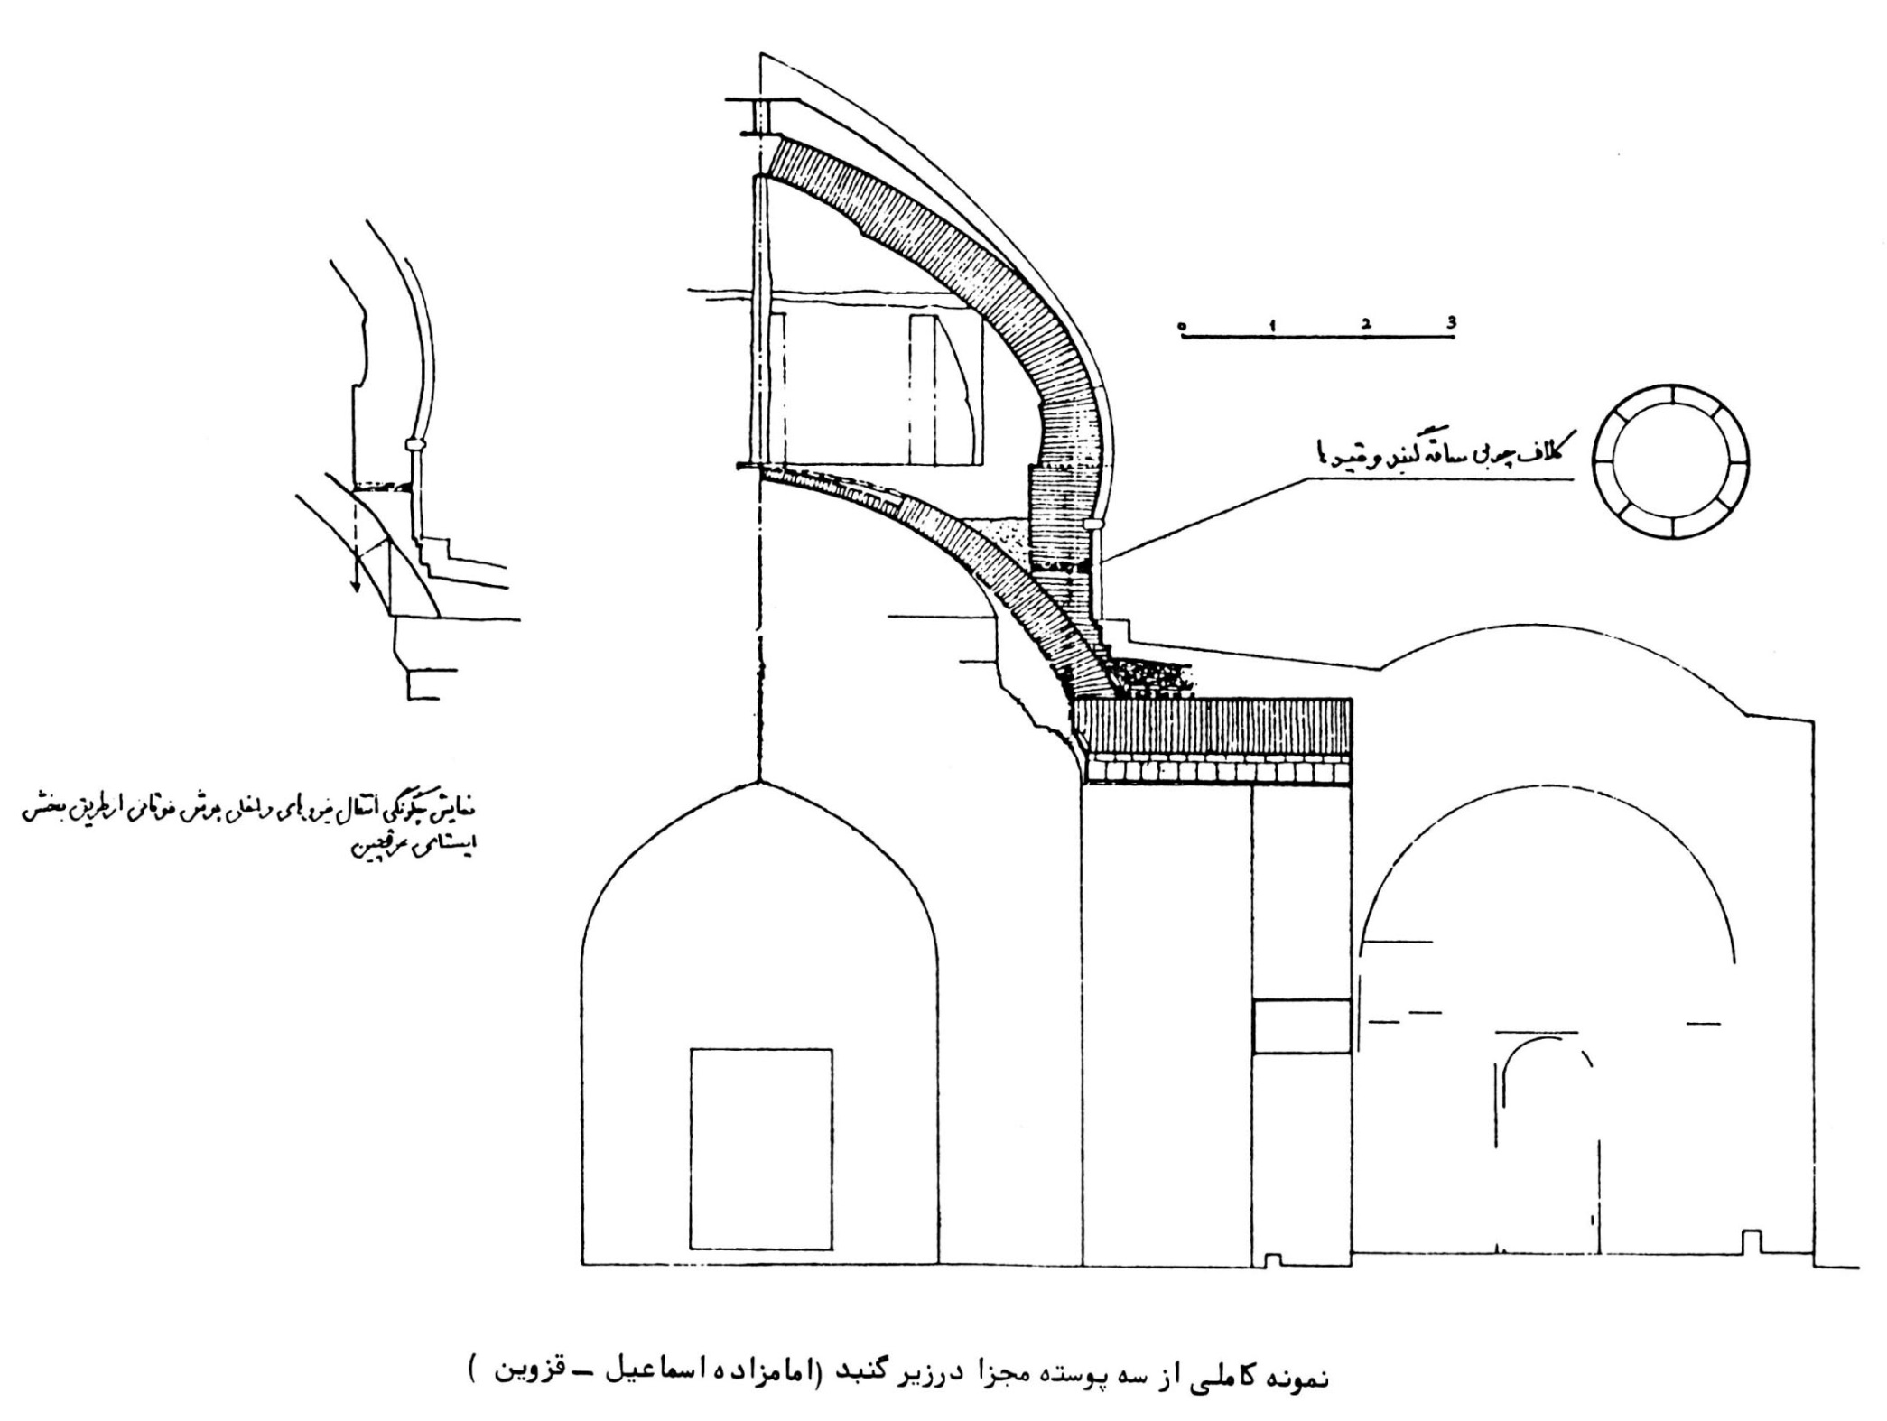

Slide 19
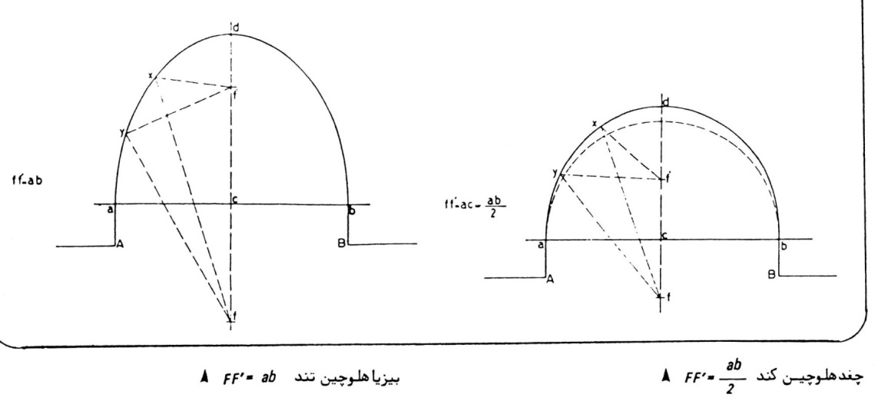
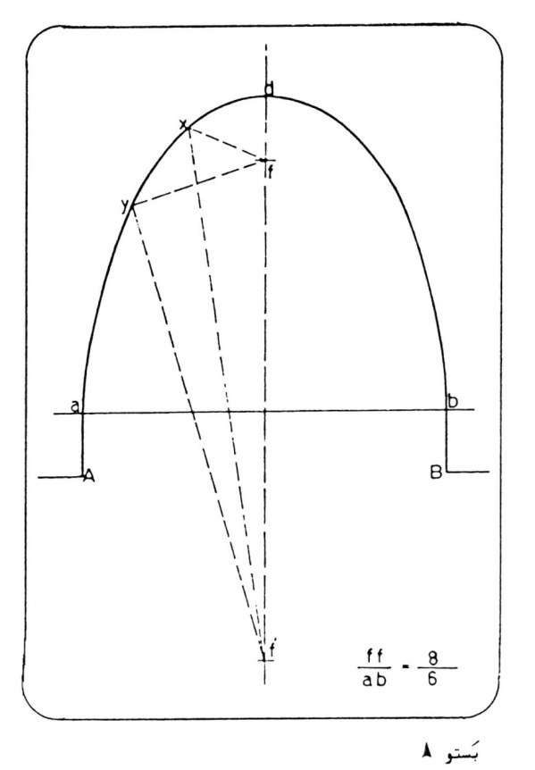
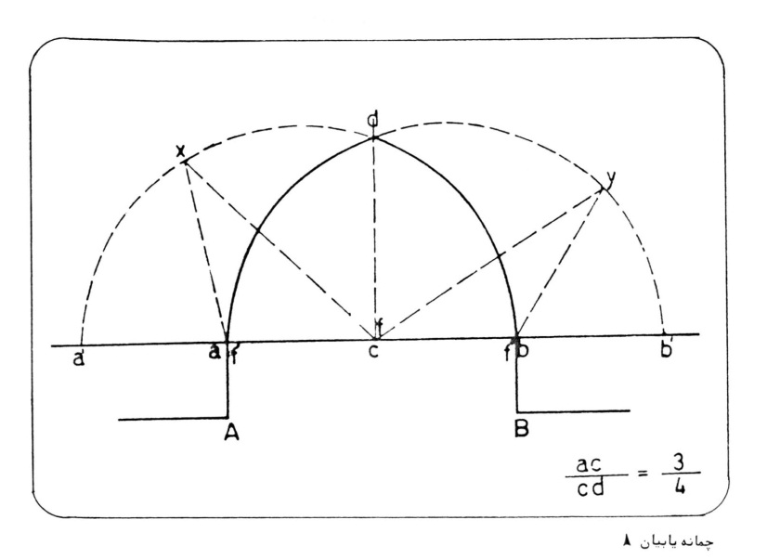
انواع پوسته های آهیانه
1- خاگی (هلوچین کند)
2- چیله یا سیلو (هلوچین تند)
3- بستو (پوشش اکثر یخچالها)
4- سبویی یا چمانه
معمولاً قوس آهیانه مازه دار است مگر در دهانه های بزرگ برای تحمل بار بیشتر.

Slide 20
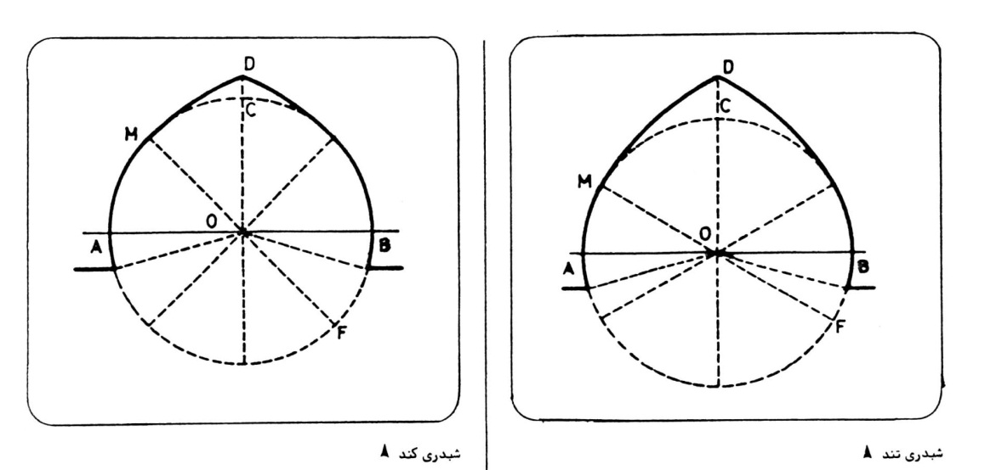
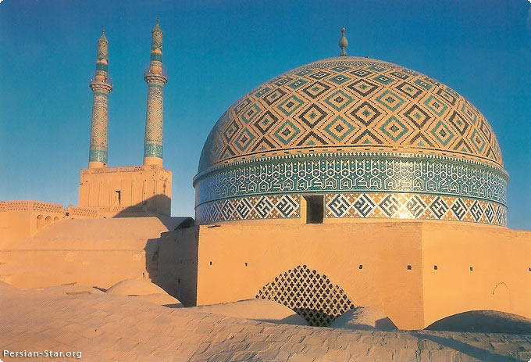
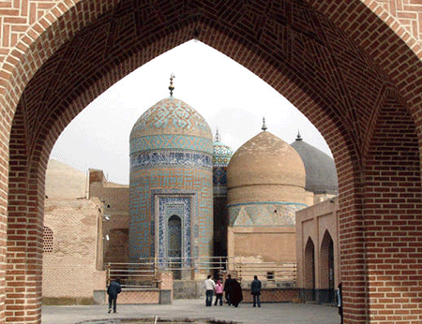
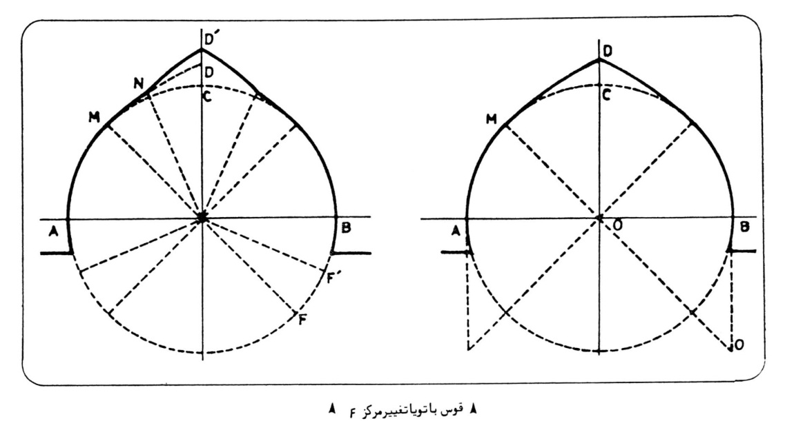
انواع پوسته های خود
1- شبدری تند
2- شبدری کند
3- قوس پا تو پا
4- سروک
قوس خود همیشه تیزه دار است.

Slide 21
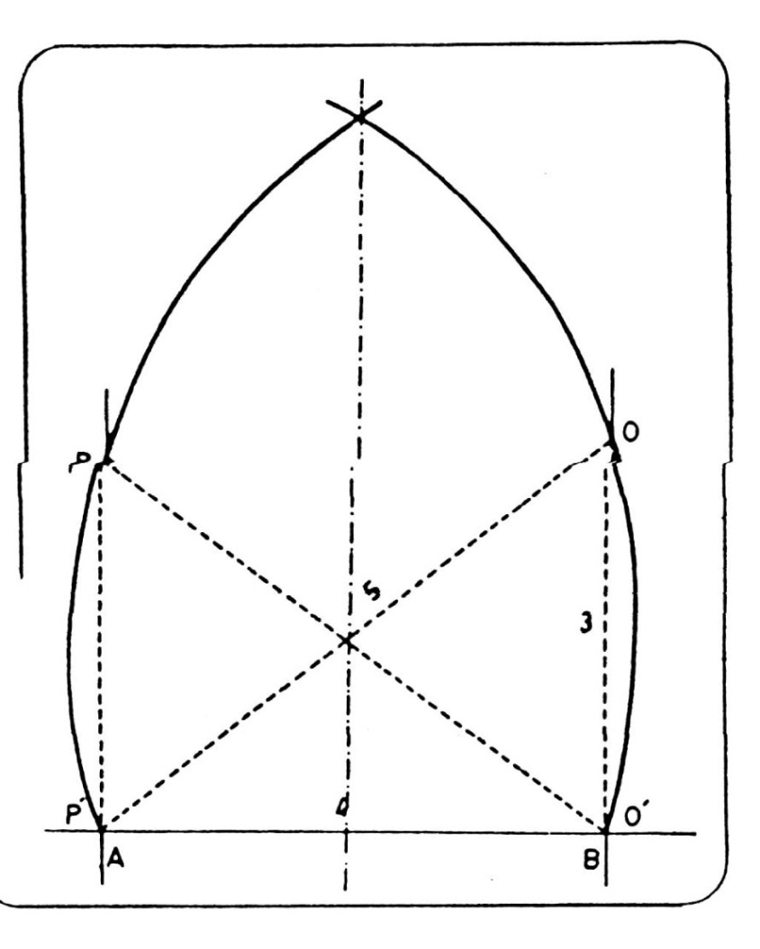
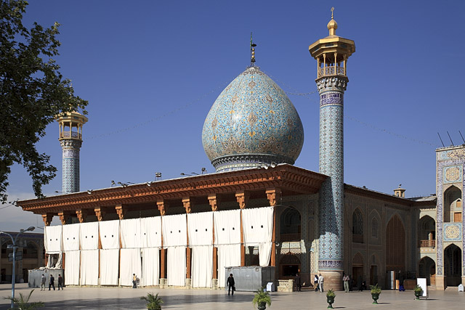

Slide 22
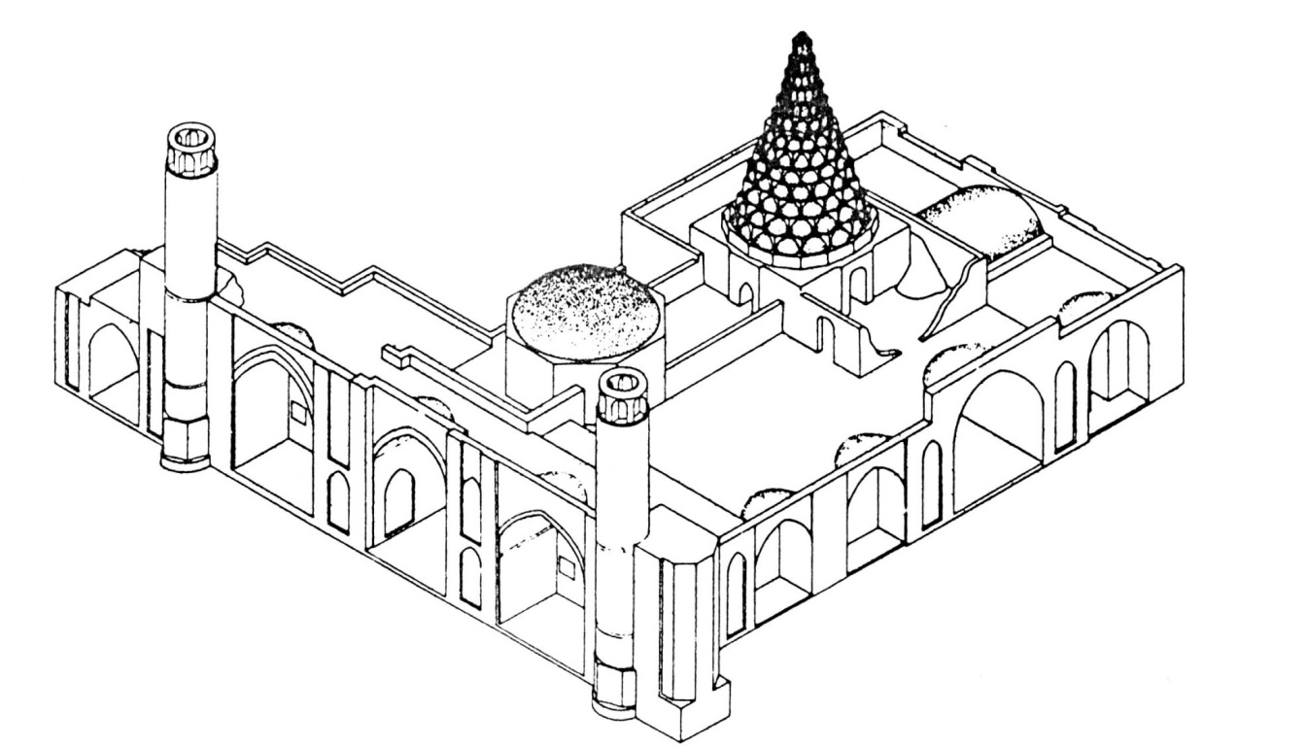
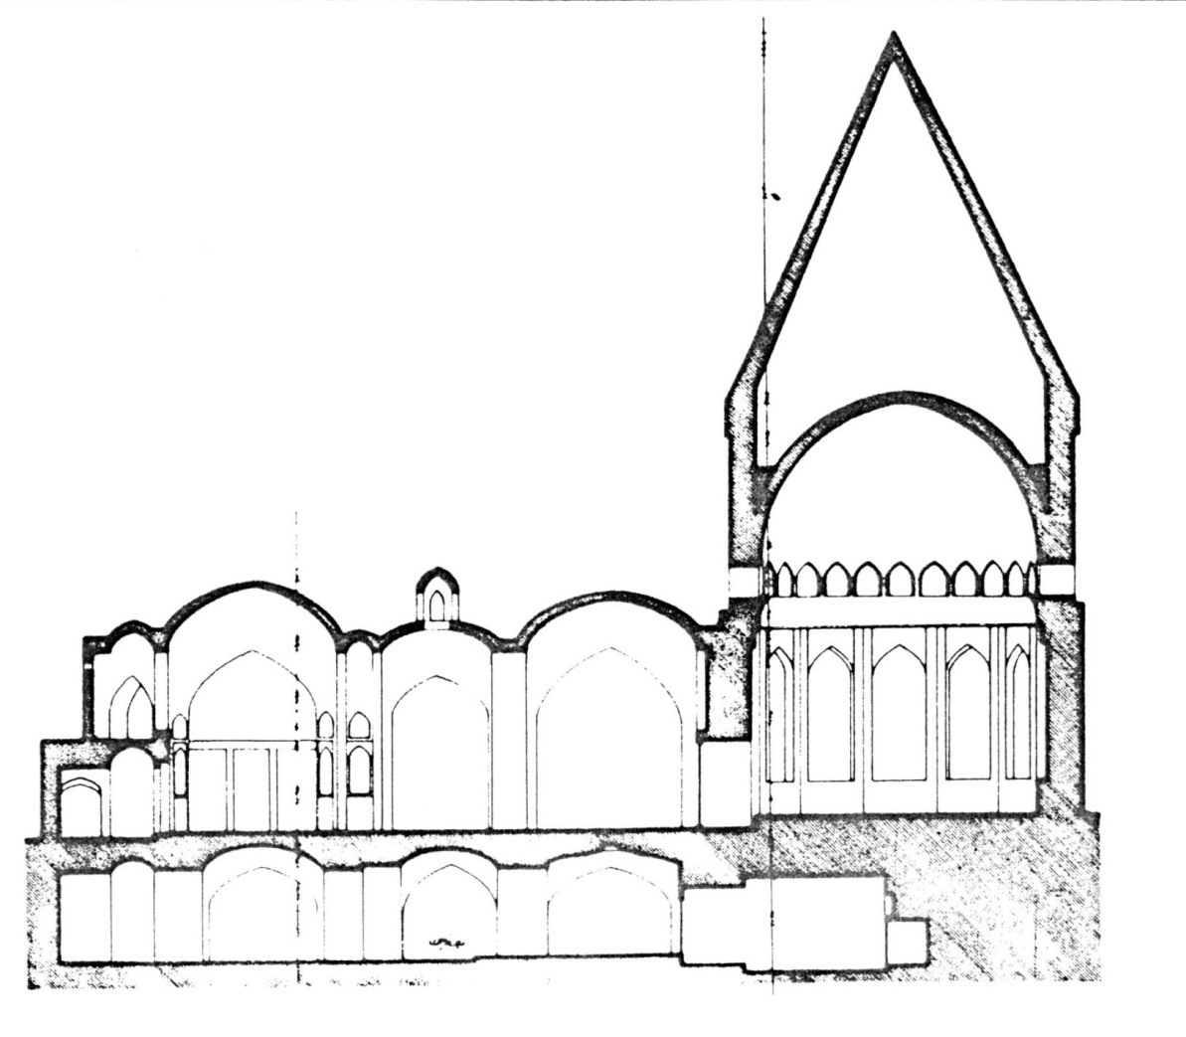

Slide 23
ساختار گنبد
گنبدخانه : زمینه گنبد
بشن : قسمتی که روی زمینه تهرنگ بصورت مکعب بالا می آید.
چپیره : قسمت انتهایی بشن به شکل مربع یا مستطیل که با چپیره کردن تبدیل به دایره می کنند و گنبد روی آن سوار می شود.
چپیره
طاق بندی
کاربندی
شکنج (چین و چروک)
گوشه سازی
اسکنج
ترمبه
با چوب
فیلپوش
پتکین
پتکانه

Slide 24
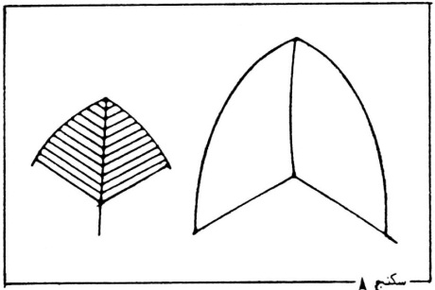
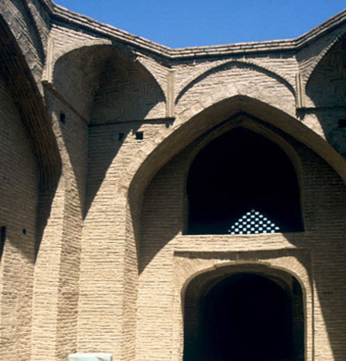
اسکنج
دو طاق اریب که همدیگر را در یک نقطه قطع کرده اند.
با توجه به اینکه نیروهای وارده در گنبد به گوشه ها منتقل نمی شود، نوع اجرای گوشه سازی تاثیری در سازه (افریز) گنبد ندارد.

Slide 25
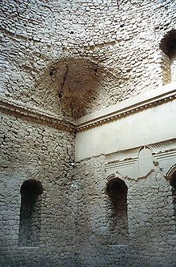
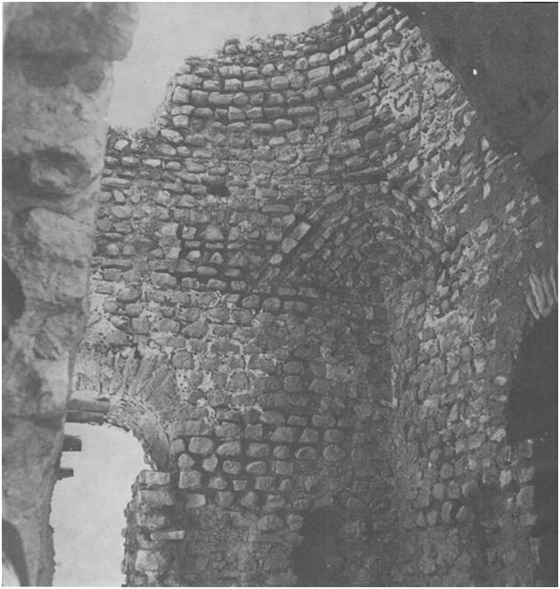
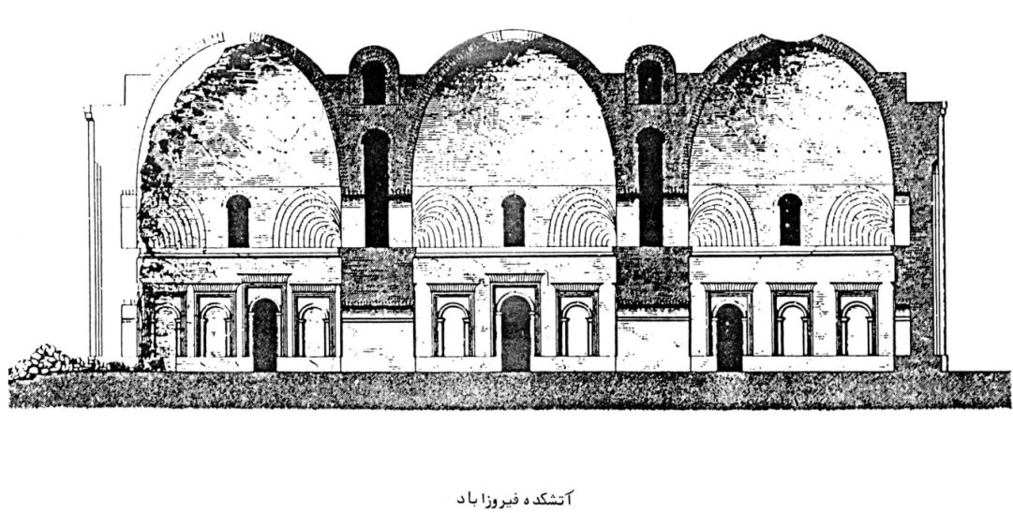
فیلپوش

Slide 26
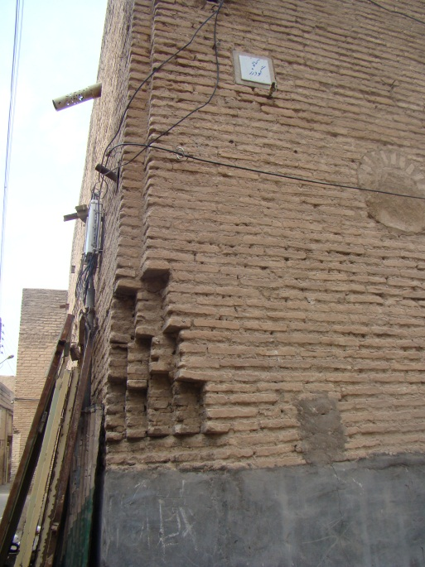
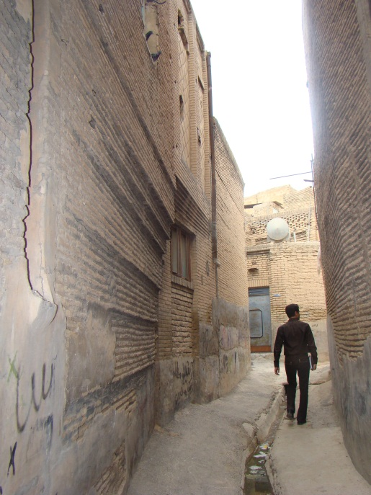
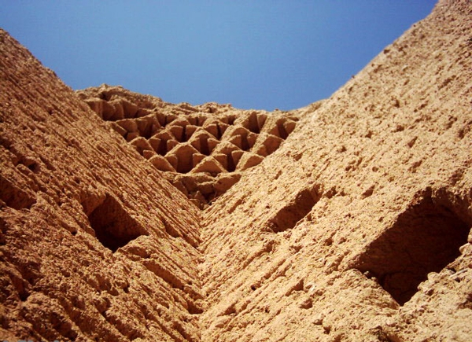
ترمبه پتکین
کنج پیش آمده یا پیش آوردن تدریجی دیوار

Slide 27
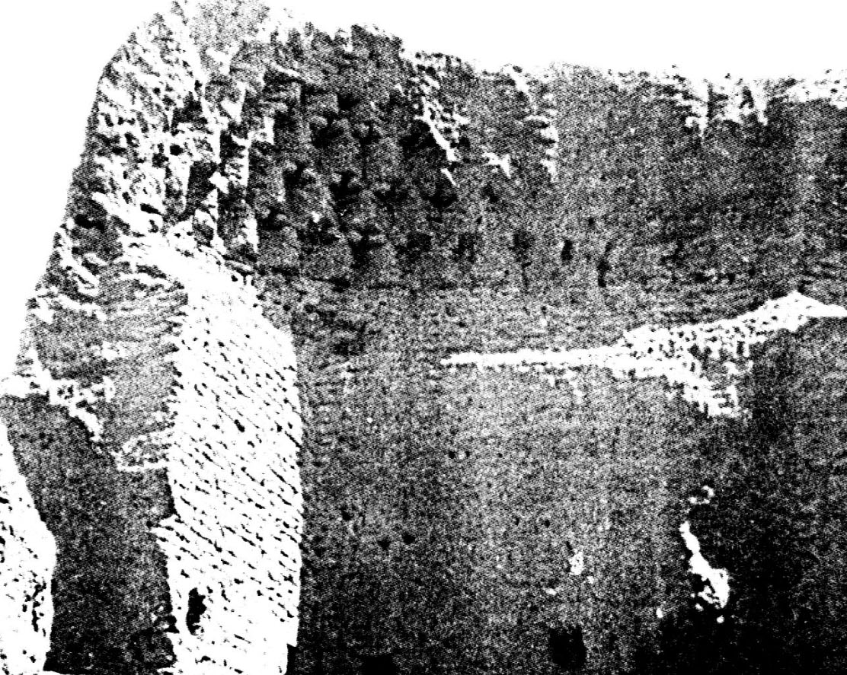

Slide 28
ترمبه پتکانه
به چند ردیف طاقچه میگویند که روی هم سوار شده و جلو آمده باشد تا گوشه سازی را کامل کند.

Slide 31
شکنج طاقبندی و کاربندی
طاقبندی: ساختن طاقچه روی طاقچه

